Slide 1
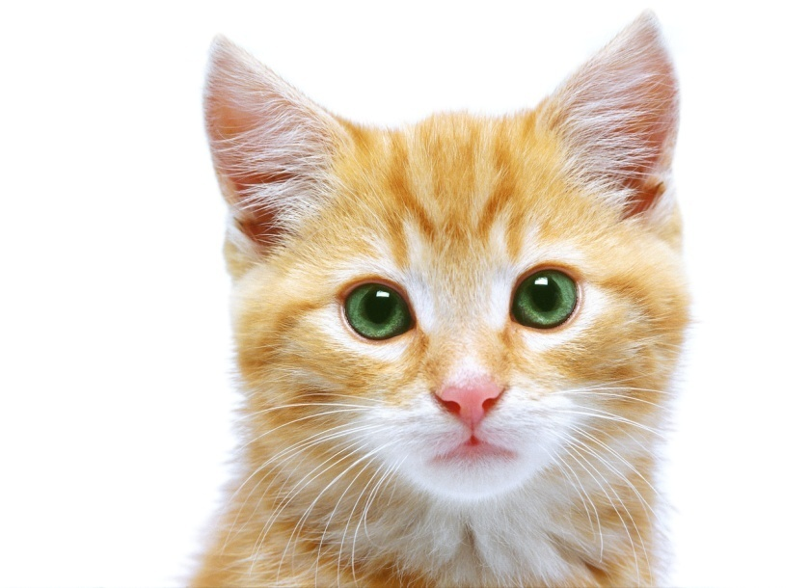
Où est le chat?
Learning how to say where things are

Slide 2
Le chaton est sur la guitare

Slide 3
Le chat est sous la table

Slide 4
Le chat est derrière l’ordinateur

Slide 5
Le chat est devant le feu

Slide 6
Le chat est dans la boîte

Slide 7
Le chat est à côté des fleurs

Slide 8
sur
sous
derrière
devant
dans
à côté de

Slide 9
Copy the sentences into your books and write in the English. Think about the pictures to remember what each word means
Le chaton est sur la guitare
Le chat est sous la table
Le chat est derrière l’ordinateur
Le chat est devant le feu
Le chat est dans la boîte
Le chat est à côté des fleurs

Slide 10
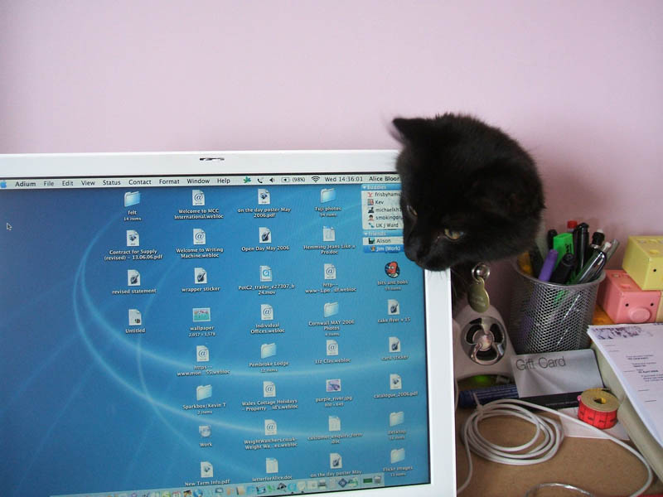
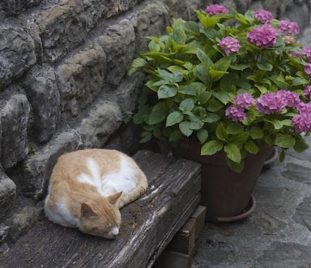
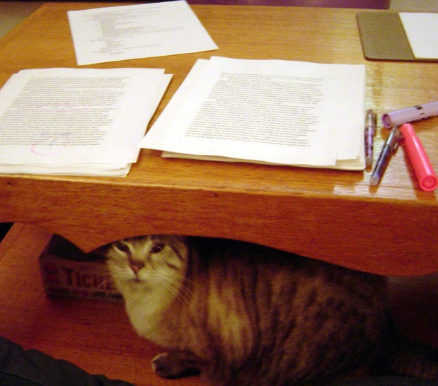
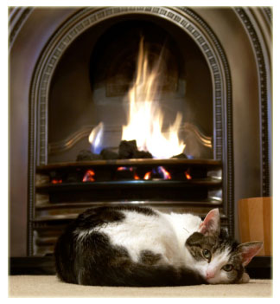
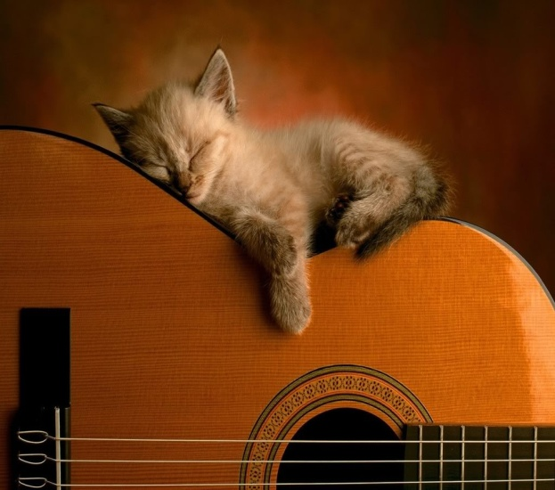
1
2
3
6
4
5

